Slide 1


03
第三章
矩阵分析
矩阵的微分与积分

Slide 2
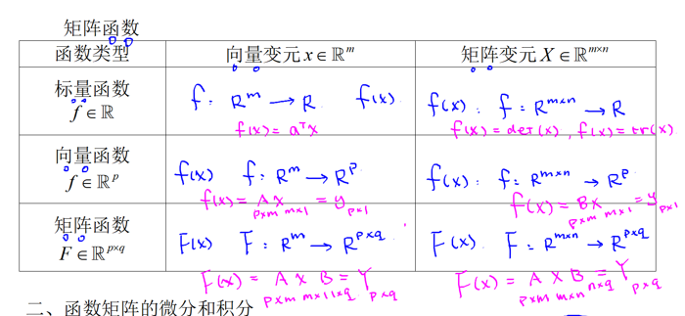
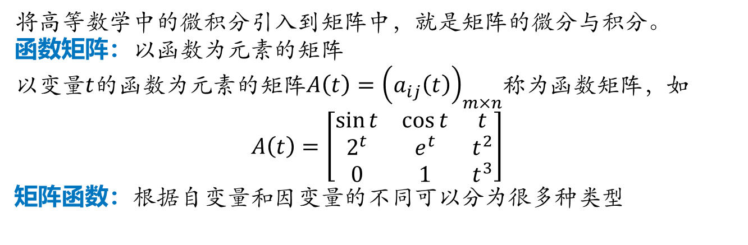
第三章 矩阵分析 矩阵的微分与积分
将高等数学中的微积分引入到矩阵中，就是矩阵的微分与积分。
函数矩阵：以函数为元素的矩阵
以变量$t$的函数为元素的矩阵$A\left(t\right)={\left(a_{ij}\left(t\right)\right)}_{m×n}$称为函数矩阵，如
$$A\left(t\right)=\left[\begin{matrix}\sin{t} & \cos{t} & t \\ 2^{t} & e^{t} & t^{2} \\ 0 & 1 & t^{3}\end{matrix}\right]$$
矩阵函数：根据自变量和因变量的不同可以分为很多种类型

Slide 3
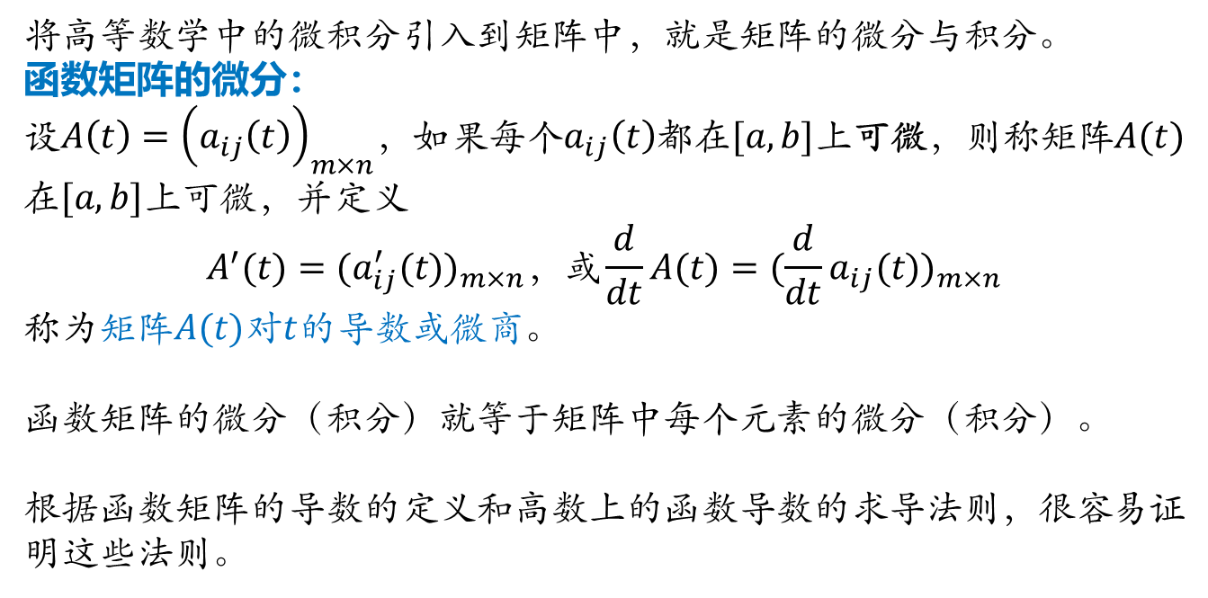
第三章 矩阵分析 矩阵的微分与积分
将高等数学中的微积分引入到矩阵中，就是矩阵的微分与积分。
函数矩阵的微分：
设$A\left(t\right)={\left(a_{ij}\left(t\right)\right)}_{m×n}$，如果每个$a_{ij}\left(t\right)$都在$[a,b]$上可微，则称矩阵$A(t)$在$[a,b]$上可微，并定义
$$A^{′}(t)=(a_{ij}^{′}(t))_{m×n}，或\frac{d}{dt}A(t)=(\frac{d}{dt}a_{ij}(t))_{m×n}$$
称为矩阵$A(t)$对$t$的导数或微商。
函数矩阵的微分（积分）就等于矩阵中每个元素的微分（积分）。
根据函数矩阵的导数的定义和高数上的函数导数的求导法则，很容易证明这些法则。

Slide 4



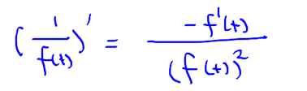
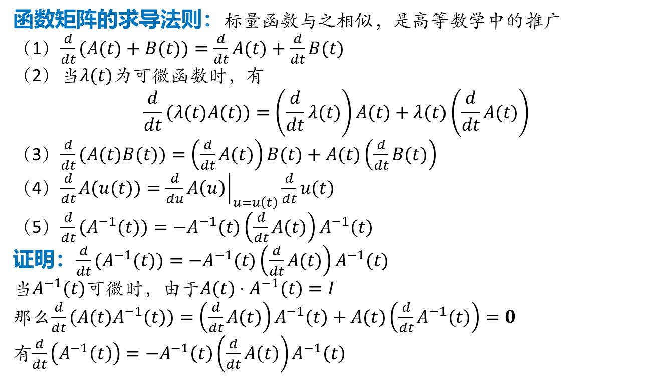
第三章 矩阵分析 矩阵的微分与积分
函数矩阵的求导法则：标量函数与之相似，是高等数学中的推广
（1）$\frac{d}{dt}(A(t)+B(t))=\frac{d}{dt}A(t)+\frac{d}{dt}B(t)$
（2）当$λ(t)$为可微函数时，有
$$\frac{d}{dt}(λ(t)A(t))=\left(\frac{d}{dt}λ(t)\right)A(t)+λ(t)\left(\frac{d}{dt}A(t)\right)$$
（3）$\frac{d}{dt}(A(t)B(t))=\left(\frac{d}{dt}A(t)\right)B(t)+A(t)\left(\frac{d}{dt}B(t)\right)$
（4）$\frac{d}{dt}A(u(t))={\left.\frac{d}{du}A\left(u\right)\right|}_{u=u\left(t\right)}\frac{d}{dt}u(t)$
（5）$\frac{d}{dt}(A^{−1}(t))=−A^{−1}(t)\left(\frac{d}{dt}A(t)\right)A^{−1}(t)$
证明：$\frac{d}{dt}(A^{−1}(t))=−A^{−1}(t)\left(\frac{d}{dt}A(t)\right)A^{−1}(t)$
当$A^{−1}(t)$可微时，由于$A(t)⋅A^{−1}(t)=I$
那么$\frac{d}{dt}(A(t)A^{−1}(t))=\left(\frac{d}{dt}A(t)\right)A^{−1}(t)+A(t)\left(\frac{d}{dt}A^{−1}(t)\right)=0$
有$\frac{d}{dt}\left(A^{−1}\left(t\right)\right)=−A^{−1}\left(t\right)\left(\frac{d}{dt}A\left(t\right)\right)A^{−1}\left(t\right)$

Slide 5
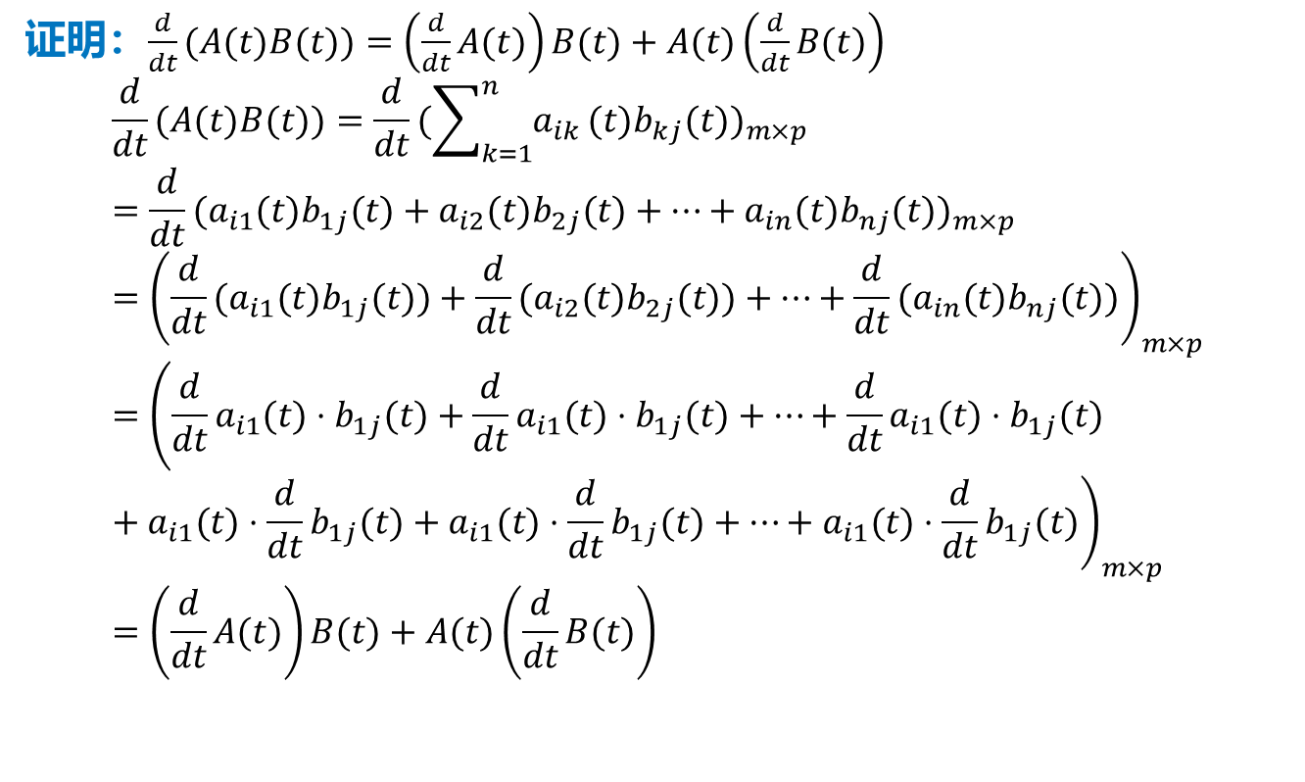
第三章 矩阵分析 矩阵的微分与积分
证明：$\frac{d}{dt}(A(t)B(t))=\left(\frac{d}{dt}A(t)\right)B(t)+A(t)\left(\frac{d}{dt}B(t)\right)$
$$\frac{d}{dt}(A(t)B(t))=\frac{d}{dt}(\sum_{k=1}^{n}{a_{ik}}(t)b_{kj}(t))_{m×p}=\frac{d}{dt}(a_{i1}(t)b_{1j}(t)+a_{i2}(t)b_{2j}(t)+⋯+a_{in}(t)b_{nj}(t))_{m×p} \\ ={\left(\frac{d}{dt}(a_{i1}(t)b_{1j}(t))+\frac{d}{dt}(a_{i2}(t)b_{2j}(t))+⋯+\frac{d}{dt}(a_{in}(t)b_{nj}(t))\right)}_{m×p} \\ =\left(\frac{d}{dt}a_{i1}(t)⋅b_{1j}(t)+\frac{d}{dt}a_{i1}(t)⋅b_{1j}(t)+⋯+\frac{d}{dt}a_{i1}(t)⋅b_{1j}(t)+{\left.a_{i1}(t)⋅\frac{d}{dt}b_{1j}(t)+a_{i1}(t)⋅\frac{d}{dt}b_{1j}(t)+⋯+a_{i1}(t)⋅\frac{d}{dt}b_{1j}(t)\right)}_{m×p}=\left(\frac{d}{dt}A(t)\right)B(t)+A(t)\left(\frac{d}{dt}B(t)\right) \right.$$

Slide 6
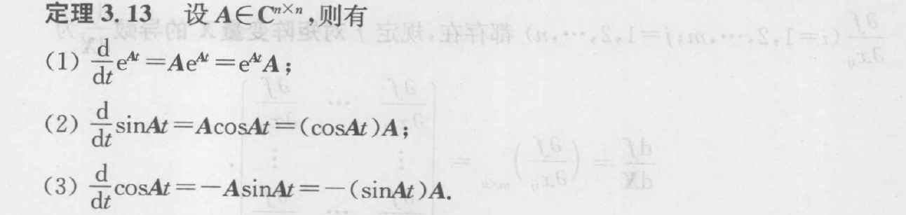
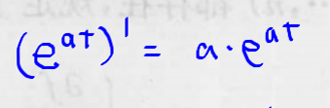


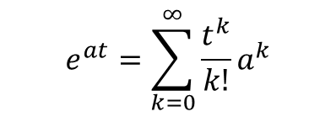
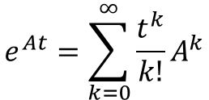
第三章 矩阵分析 矩阵的微分与积分
之前我们讲了函数矩阵的微分，现在我们再来讲一下函数矩阵的微分的性质
$$e^{at}=\sum_{k=0}^{∞}{\frac{t^{k}}{k!}a^{k}}$$
$$e^{At}=\sum_{k=0}^{∞}{\frac{t^{k}}{k!}A^{k}}$$

Slide 7
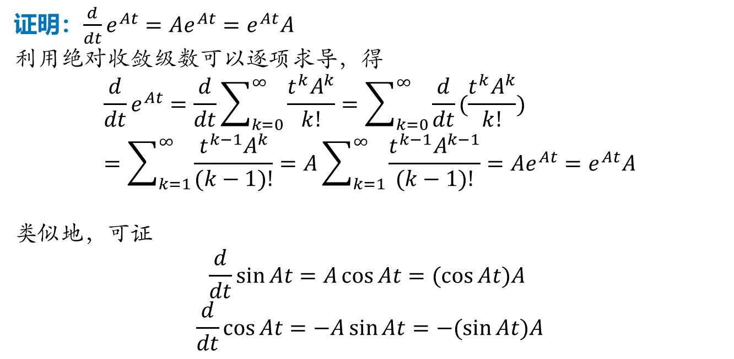
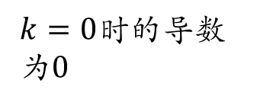
第三章 矩阵分析 矩阵的微分与积分
证明：$\frac{d}{dt}e^{At}=Ae^{At}=e^{At}A$
利用绝对收敛级数可以逐项求导，得
$$\frac{d}{dt}e^{At}=\frac{d}{dt}\sum_{k=0}^{∞}{\frac{t^{k}A^{k}}{k!}}=\sum_{k=0}^{∞}{\frac{d}{dt}(\frac{t^{k}A^{k}}{k!})}=\sum_{k=1}^{∞}{\frac{t^{k−1}A^{k}}{(k−1)!}=A\sum_{k=1}^{∞}{\frac{t^{k−1}A^{k−1}}{(k−1)!}=Ae^{At}=e^{At}A}}$$
类似地，可证
$$\frac{d}{dt}\sin{At}=A\cos{At}=(cos{At})A$$
$$\frac{d}{dt}\cos{At}=−A\sin{At}=−(sin{At})A$$
$k=0$时的导数为$0$

Slide 8
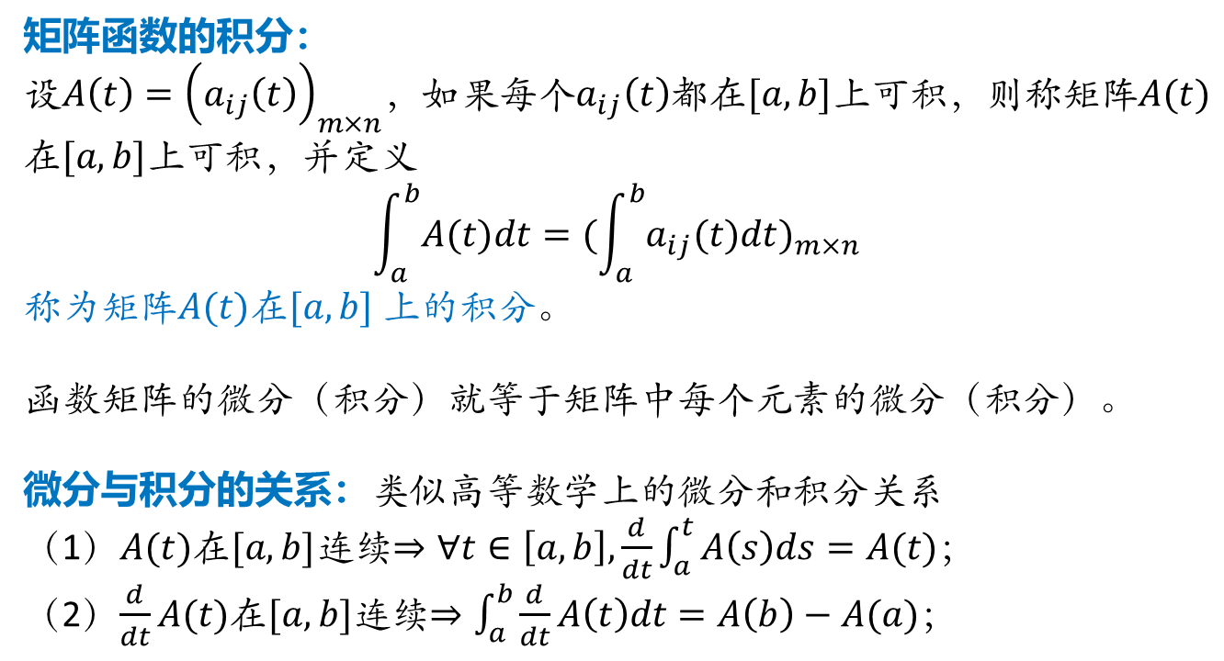
第三章 矩阵分析 矩阵的微分与积分
矩阵函数的积分：
设$A\left(t\right)={\left(a_{ij}\left(t\right)\right)}_{m×n}$，如果每个$a_{ij}\left(t\right)$都在$[a,b]$上可积，则称矩阵$A(t)$在$[a,b]$上可积，并定义
$$\int_{a}^{b}{A(t)dt}=(\int_{a}^{b}{a_{ij}(t)dt})_{m×n}$$
称为矩阵$A(t)$在$[a,b]$上的积分。
函数矩阵的微分（积分）就等于矩阵中每个元素的微分（积分）。
微分与积分的关系：类似高等数学上的微分和积分关系
（1）$A(t)$在$[a,b]$连续$⇒∀t∈\left[a,b\right],\frac{d}{dt}\int_{a}^{t}{A\left(s\right)ds}=A(t)$；
（2）$\frac{d}{dt}A(t)$在$[a,b]$连续$⇒\int_{a}^{b}{\frac{d}{dt}A\left(t\right)dt}=A\left(b\right)−A(a)$；

Slide 9
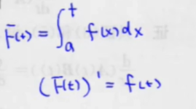
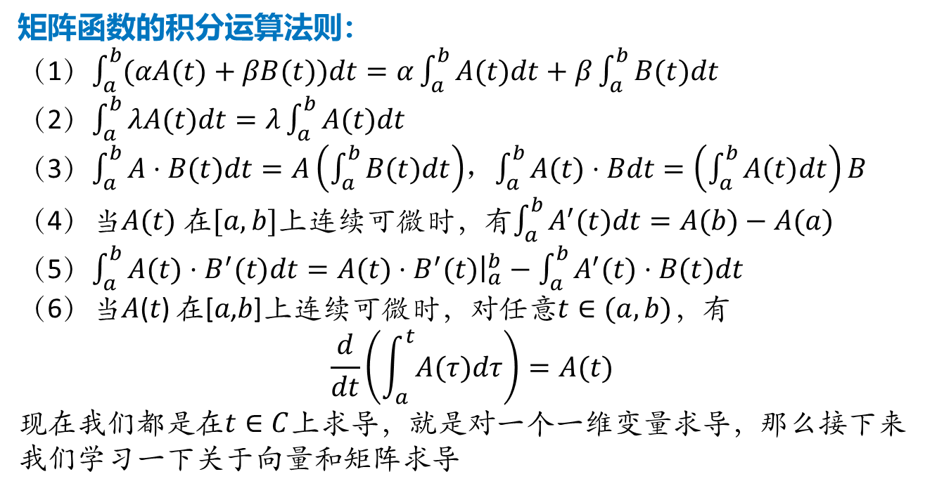
第三章 矩阵分析 矩阵的微分与积分
矩阵函数的积分运算法则：
（1）$\int_{a}^{b}{(αA(t)+βB(t))dt}=α\int_{a}^{b}{A(t)dt}+β\int_{a}^{b}{B(t)dt}$
（2）$\int_{a}^{b}{λA(t)dt}=λ\int_{a}^{b}{A(t)dt}$
（3）$\int_{a}^{b}{A⋅B(t)dt}=A\left(\int_{a}^{b}{B(t)dt}\right)$，$\int_{a}^{b}{A(t)⋅Bdt}=\left(\int_{a}^{b}{A(t)dt}\right)B$
（4）当$A(t)$在$[a,b]$上连续可微时，有$\int_{a}^{b}{A^{′}(t)dt}=A(b)−A(a)$
（5）$\int_{a}^{b}{A(t)⋅B^{′}(t)dt}={\left.A(t)⋅B^{′}(t)\right|}_{a}^{b}−\int_{a}^{b}{A^{′}(t)⋅B(t)dt}$
（6）当𝐴(𝑡) 在[𝑎,𝑏]上连续可微时，对任意$t∈(a,b)$，有
$$\frac{d}{dt}\left(\int_{a}^{t}{A(τ)dτ}\right)=A(t)$$
现在我们都是在$t∈C$上求导，就是对一个一维变量求导，那么接下来我们学习一下关于向量和矩阵求导
要注意第三项不完全符合高等数学的积分法则；因为矩阵乘积不满足交换律

Slide 10
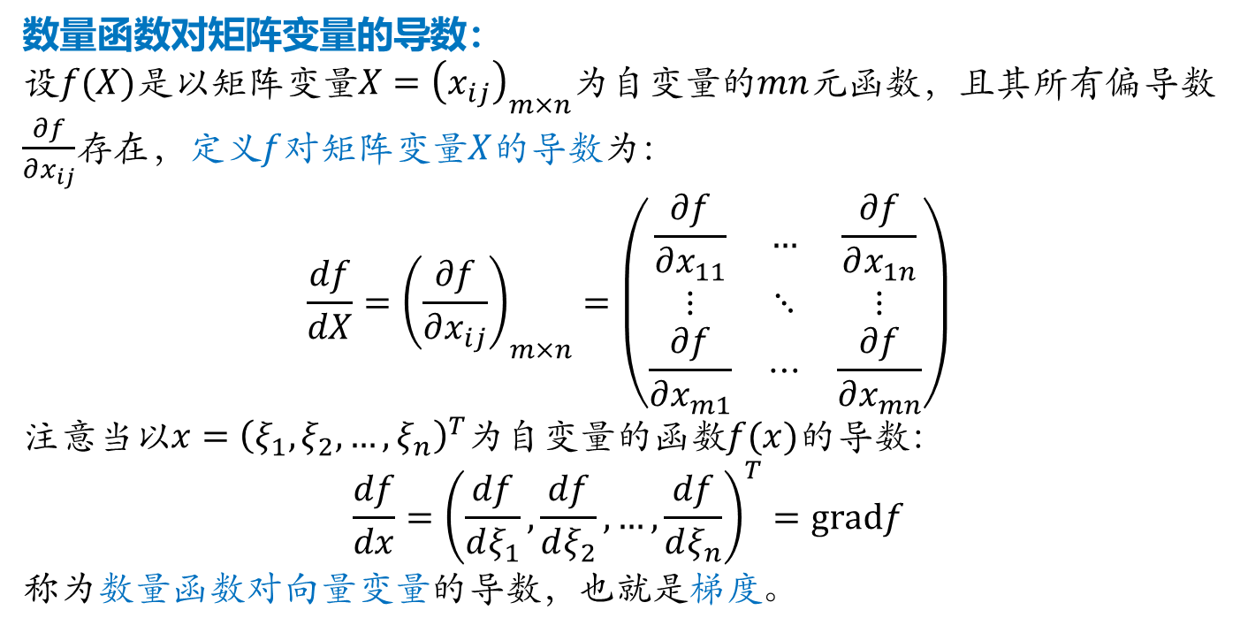
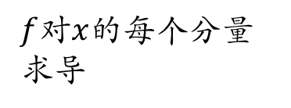

第三章 矩阵分析 矩阵的微分与积分
数量函数对矩阵变量的导数：
设$f(X)$是以矩阵变量$X={\left(x_{ij}\right)}_{m×n}$为自变量的$mn$元函数，且其所有偏导数$\frac{∂f}{∂x_{ij}}$存在，定义$f$对矩阵变量$X$的导数为：
$$\frac{df}{dX}={\left(\frac{∂f}{∂x_{ij}}\right)}_{m×n}=\left(\begin{matrix}\frac{∂f}{∂x_{11}} & … & \frac{∂f}{∂x_{1n}} \\ ⋮ & ⋱ & ⋮ \\ \frac{∂f}{∂x_{m1}} & ⋯ & \frac{∂f}{∂x_{mn}}\end{matrix}\right)$$
注意当以$x={\left(ξ_{1},ξ_{2},…,ξ_{n}\right)}^{T}$为自变量的函数$f(x)$的导数：
$$\frac{df}{dx}={\left(\frac{df}{dξ_{1}},\frac{df}{dξ_{2}},…,\frac{df}{dξ_{n}}\right)}^{T}=gradf$$
称为数量函数对向量变量的导数，也就是梯度。
$m×n$的矩阵，其第$i$行$j$列元素为$f$对$x_{ij}$的偏导数
$f$对矩阵变量$X$的每个分量求导
$f$对$x$的每个分量求导

Slide 11
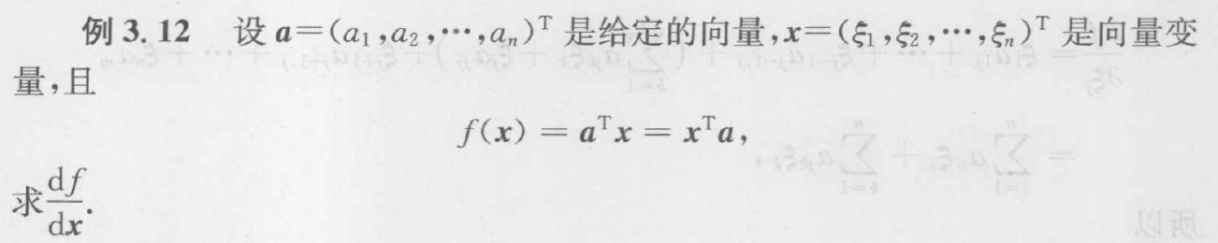
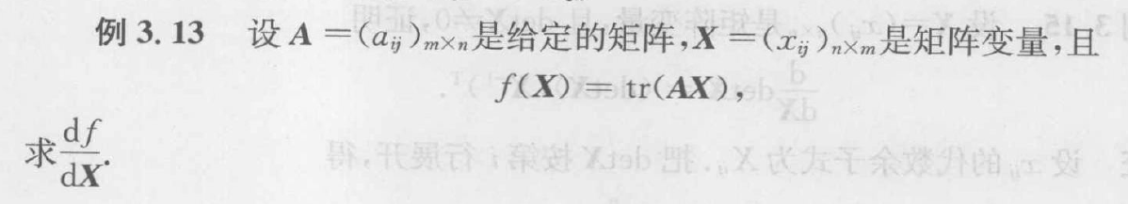
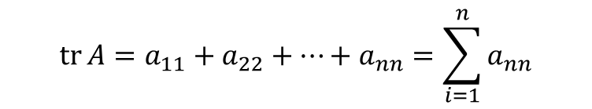
第三章 矩阵分析 矩阵的微分与积分
课堂练习：
$$\operatorname{tr}{A}=a_{11}+a_{22}+⋯+a_{nn}=\sum_{i=1}^{n}{a_{nn}}$$

Slide 12
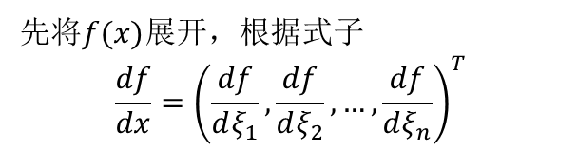

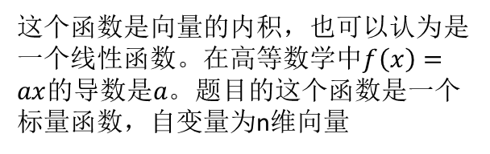
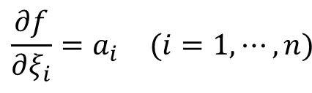
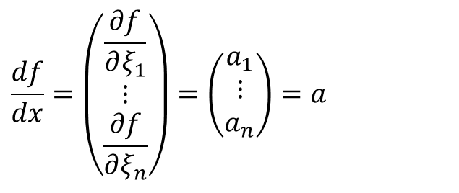
第三章 矩阵分析 矩阵的微分与积分
数量函数对向量变量的导数例子(1)：
这个函数是向量的内积，也可以认为是一个线性函数。在高等数学中$f\left(x\right)=ax$的导数是$a。$题目的这个函数是一个标量函数，自变量为n维向量
$$f(x)=a_{1}ξ_{1}+a_{2}ξ_{2}+⋯+a_{n}ξ_{n}$$
$$\begin{matrix}\frac{∂f}{∂ξ_{i}}=a_{i} & (i=1,⋯,n)\end{matrix}$$
先将$f(x)$展开，根据式子
$$\frac{df}{dx}={\left(\frac{df}{dξ_{1}},\frac{df}{dξ_{2}},…,\frac{df}{dξ_{n}}\right)}^{T}$$
$$\frac{df}{dx}=\left(\begin{matrix}\frac{∂f}{∂ξ_{1}} \\ ⋮ \\ \frac{∂f}{∂ξ_{n}}\end{matrix}\right)=\left(\begin{matrix}a_{1} \\ ⋮ \\ a_{n}\end{matrix}\right)=a$$

Slide 13
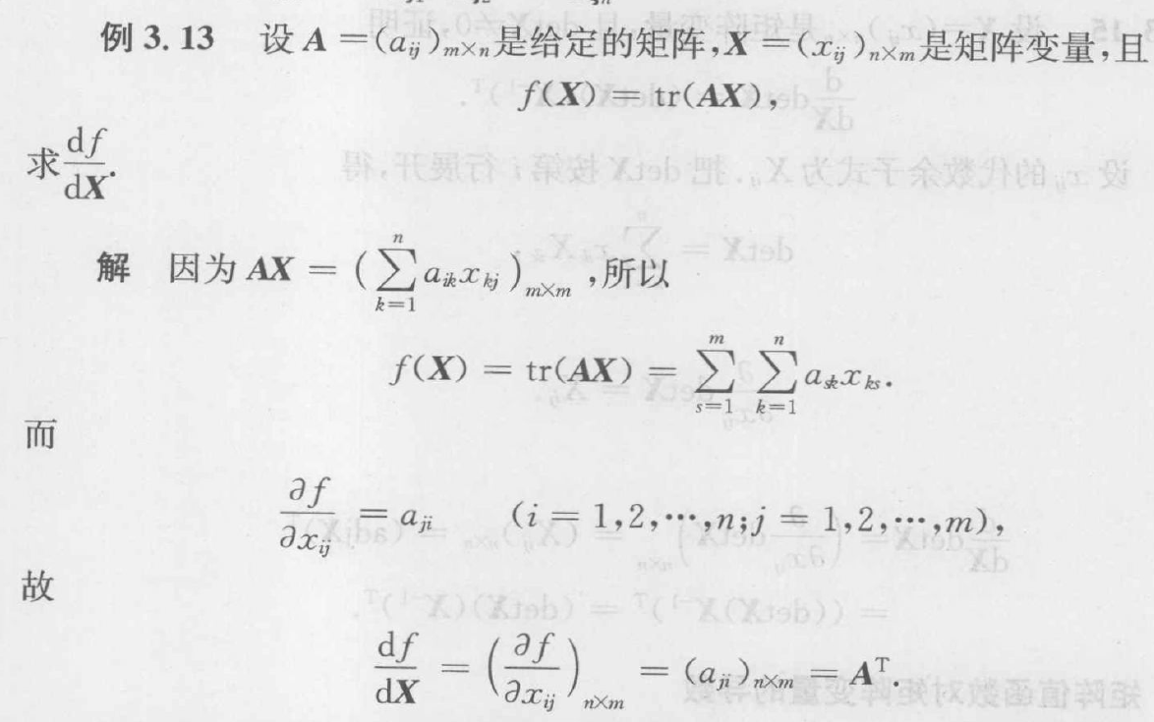

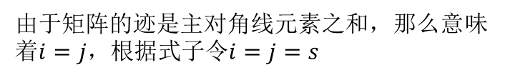
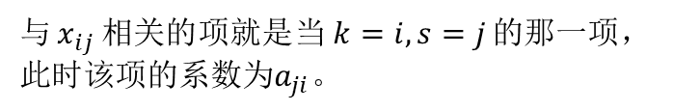
第三章 矩阵分析 矩阵的微分与积分
数量函数对向量变量的导数例子(2)：
这个函数的自变量是矩阵，因变量是一实数；
假设$AX=C={\left(c_{ij}\right)}_{m×m}$， $c_{ij}$就等于$A$的第$i$行乘$X$的第$j$列
由于矩阵的迹是主对角线元素之和，那么意味着$i=j$，根据式子令$i=j=s$
与$x_{ij}$相关的项就是当$k=i,s=j$的那一项，此时该项的系数为$a_{ji}$。
$$+⋯+ξ_{n}(a_{n1}ξ_{1}+⋯+a_{nj}ξ_{j}+⋯+a_{nn}ξ_{n})$$

Slide 14
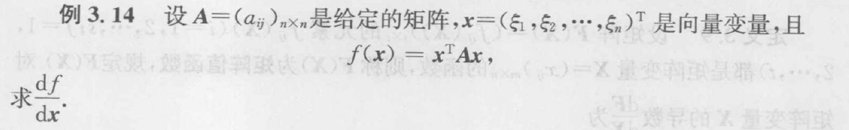
第三章 矩阵分析 矩阵的微分与积分
课堂练习：

Slide 15


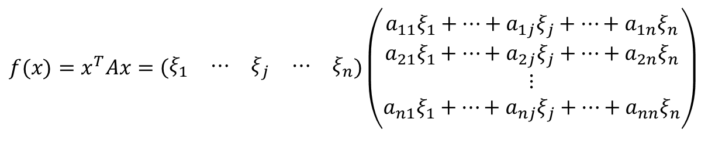



第三章 矩阵分析 矩阵的微分与积分
数量函数对向量变量的导数例子(3)：
$$f(x)=x^{T}Ax$$
$$x=\left(\begin{matrix}ξ_{1} \\ ξ_{2} \\ ⋮ \\ ξ_{n}\end{matrix}\right)$$
$$A=\left(\begin{matrix}a_{11} & … & a_{1n} \\ ⋮ & ⋱ & ⋮ \\ a_{n1} & ⋯ & a_{nn}\end{matrix}\right)$$
$$\frac{df}{dx}=?$$
在数学中这种形式很常见，自变量为n维向量，因变量是一个数
将这个函数展开
$$f(x)=x^{T}Ax=\left(\begin{matrix}ξ_{1} & ⋯ & ξ_{j} & ⋯ & ξ_{n}\end{matrix}\right)\left(\begin{matrix}a_{11}ξ_{1}+⋯+a_{1j}ξ_{j}+⋯+a_{1n}ξ_{n} \\ a_{21}ξ_{1}+⋯+a_{2j}ξ_{j}+⋯+a_{2n}ξ_{n} \\ ⋮ \\ a_{n1}ξ_{1}+⋯+a_{nj}ξ_{j}+⋯+a_{nn}ξ_{n}\end{matrix}\right)$$
$$=ξ_{1}(a_{11}ξ_{1}+⋯+a_{1j}ξ_{j}+⋯+a_{1n}ξ_{n})+⋯+ξ_{j}(a_{j1}ξ_{1}+⋯+a_{jj}ξ_{j}+⋯+a_{jn}ξ_{n})$$
$$+⋯+ξ_{n}(a_{n1}ξ_{1}+⋯+a_{nj}ξ_{j}+⋯+a_{nn}ξ_{n})$$
对$ξ_{j}$求导，那么$f(x)$中的第$j$项是$ξ_{j}$的2次，其余是1次

Slide 16
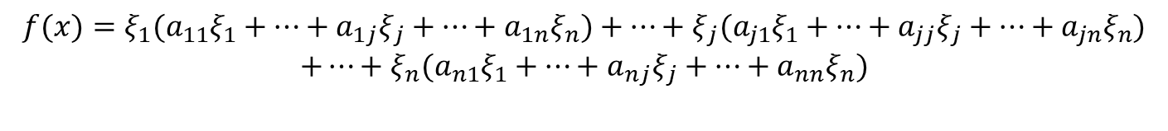


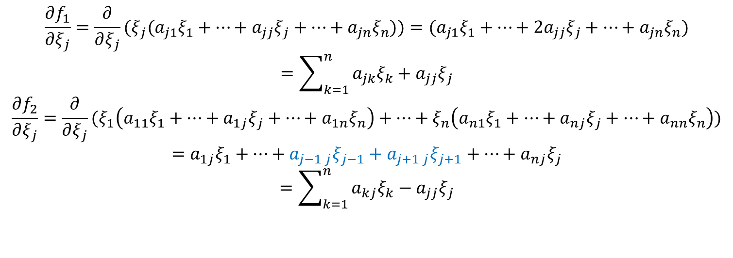
第三章 矩阵分析 矩阵的微分与积分
包含$ξ_{j}$的2次的函数为$f_{1}$
数量函数对向量变量的导数例子(3)：
$$f(x)=ξ_{1}(a_{11}ξ_{1}+⋯+a_{1j}ξ_{j}+⋯+a_{1n}ξ_{n})+⋯+ξ_{j}(a_{j1}ξ_{1}+⋯+a_{jj}ξ_{j}+⋯+a_{jn}ξ_{n})$$
$$+⋯+ξ_{n}(a_{n1}ξ_{1}+⋯+a_{nj}ξ_{j}+⋯+a_{nn}ξ_{n})$$
包含$ξ_{j}$的1次的函数为$f_{2}$
$$\frac{∂f_{1}}{∂ξ_{j}}={\frac{∂}{∂ξ_{j}}(ξ}_{j}(a_{j1}ξ_{1}+⋯+a_{jj}ξ_{j}+⋯+a_{jn}ξ_{n}))=(a_{j1}ξ_{1}+⋯+2a_{jj}ξ_{j}+⋯+a_{jn}ξ_{n})$$
$$=\sum_{k=1}^{n}{a_{jk}ξ_{k}}+a_{jj}ξ_{j}$$
$$\frac{∂f_{2}}{∂ξ_{j}}=\frac{∂}{∂ξ_{j}}(ξ_{1}\left(a_{11}ξ_{1}+⋯+a_{1j}ξ_{j}+⋯+a_{1n}ξ_{n}\right)+⋯+ξ_{n}\left(a_{n1}ξ_{1}+⋯+a_{nj}ξ_{j}+⋯+a_{nn}ξ_{n}\right))$$
$$=a_{1j}ξ_{1}+⋯+a_{j−1 j}ξ_{j−1}+a_{j+1 j}ξ_{j+1}+⋯+a_{nj}ξ_{j}$$
$$=\sum_{k=1}^{n}{a_{kj}ξ_{k}}−a_{jj}ξ_{j}$$

Slide 17
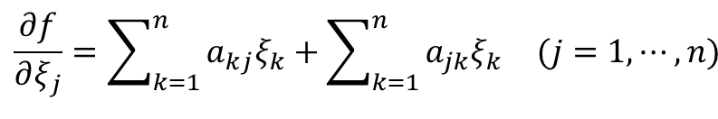
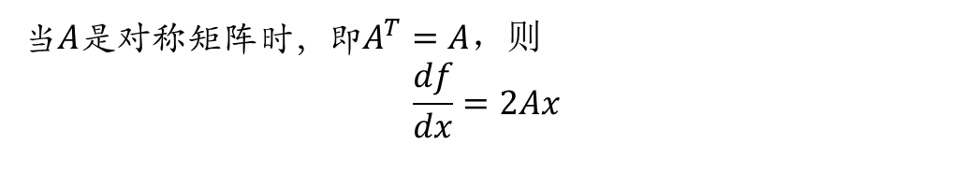
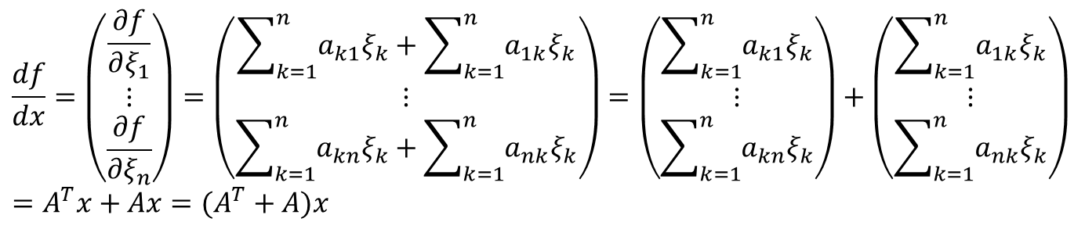
第三章 矩阵分析 矩阵的微分与积分
数量函数对向量变量的导数例子(3)：
$$\begin{matrix}\frac{∂f}{∂ξ_{j}}=\sum_{k=1}^{n}{a_{kj}ξ_{k}}+\sum_{k=1}^{n}{a_{jk}ξ_{k}} & (j=1,⋯,n)\end{matrix}$$
$$\frac{df}{dx}=\left(\begin{matrix}\frac{∂f}{∂ξ_{1}} \\ ⋮ \\ \frac{∂f}{∂ξ_{n}}\end{matrix}\right)=\left(\begin{matrix}\sum_{k=1}^{n}{a_{k1}ξ_{k}}+\sum_{k=1}^{n}{a_{1k}ξ_{k}} \\ ⋮ \\ \sum_{k=1}^{n}{a_{kn}ξ_{k}}+\sum_{k=1}^{n}{a_{nk}ξ_{k}}\end{matrix}\right)=\left(\begin{matrix}\sum_{k=1}^{n}{a_{k1}ξ_{k}} \\ ⋮ \\ \sum_{k=1}^{n}{a_{kn}ξ_{k}}\end{matrix}\right)+\left(\begin{matrix}\sum_{k=1}^{n}{a_{1k}ξ_{k}} \\ ⋮ \\ \sum_{k=1}^{n}{a_{nk}ξ_{k}}\end{matrix}\right)=A^{T}x+Ax=(A^{T}+A)x$$
当$A$是对称矩阵时，即$A^{T}=A$，则
$$\frac{df}{dx}=2Ax$$

Slide 18
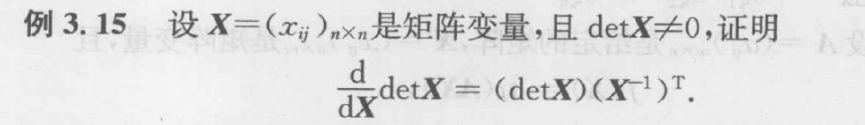
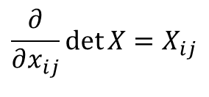

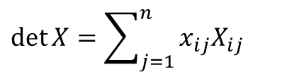
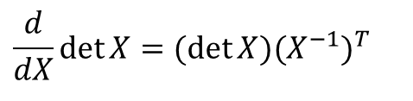

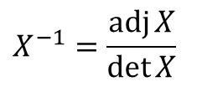

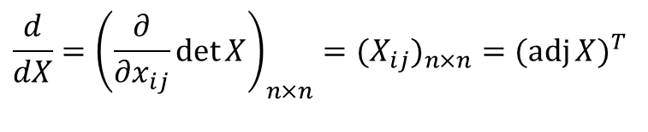
第三章 矩阵分析 矩阵的微分与积分
数量函数对向量变量的导数例子(4)：
$$X=\left(\begin{matrix}x_{11} & … & x_{1n} \\ ⋮ & ⋱ & ⋮ \\ x_{n1} & ⋯ & x_{nn}\end{matrix}\right)$$
$$\det{X}≠0$$
证明$\frac{d}{dX}\det{X}=(\det{X})(X^{−1})^{T}$
证：设$x_{ij}$的代数余子式为$X_{ij}$，将$\det{X}$按第$i$行展开：
伴随矩阵
$$\det{X}=\sum_{j=1}^{n}{x_{ij}X_{ij}}$$
$$\frac{∂}{∂x_{ij}}\det{X}=X_{ij}$$
$$X^{−1}=\frac{\operatorname{adj}{X}}{\det{X}}$$
$$\frac{d}{dX}={\left(\frac{∂}{∂x_{ij}}\det{X}\right)}_{n×n}=(X_{ij})_{n×n}=(\operatorname{adj}{X})^{T}$$
$$\frac{d}{dX}\det{X}=(\det{X})(X^{−1})^{T}$$
伴随矩阵是A的余子矩阵的转置矩阵

Slide 19
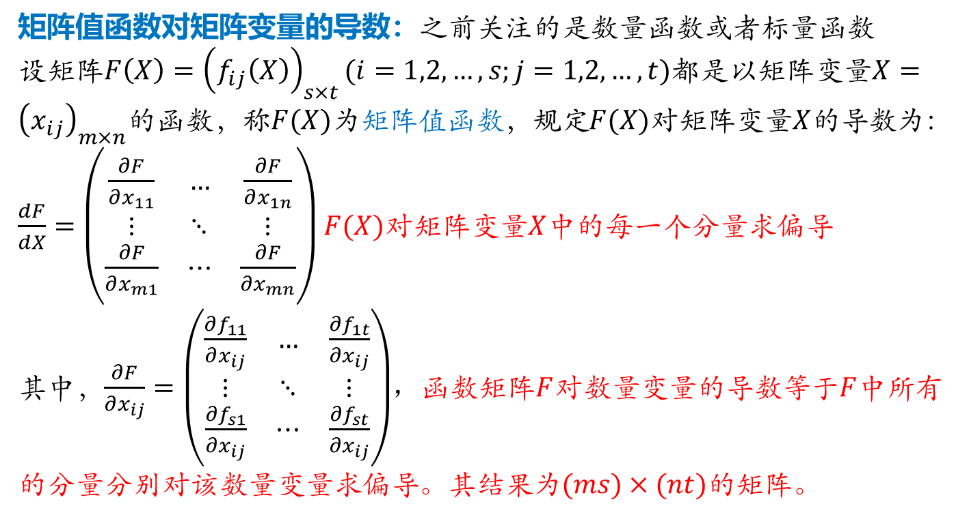
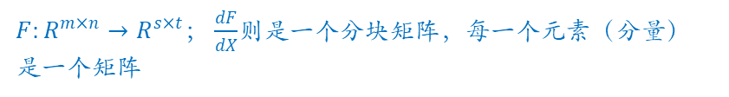
第三章 矩阵分析 矩阵的微分与积分
矩阵值函数对矩阵变量的导数：之前关注的是数量函数或者标量函数
设矩阵$F\left(X\right)={\left(f_{ij}\left(X\right)\right)}_{s×t}(i=1,2,…,s;j=1,2,…,t)$都是以矩阵变量$X={\left(x_{ij}\right)}_{m×n}$的函数，称$F(X)$为矩阵值函数，规定$F(X)$对矩阵变量$X$的导数为：$\frac{dF}{dX}=\left(\begin{matrix}\frac{∂F}{∂x_{11}} & … & \frac{∂F}{∂x_{1n}} \\ ⋮ & ⋱ & ⋮ \\ \frac{∂F}{∂x_{m1}} & ⋯ & \frac{∂F}{∂x_{mn}}\end{matrix}\right)$ $F(X)$对矩阵变量$X$中的每一个分量求偏导
其中，$\frac{∂F}{∂x_{ij}}=\left(\begin{matrix}\frac{∂f_{11}}{∂x_{ij}} & … & \frac{∂f_{1t}}{∂x_{ij}} \\ ⋮ & ⋱ & ⋮ \\ \frac{∂f_{s1}}{∂x_{ij}} & ⋯ & \frac{∂f_{st}}{∂x_{ij}}\end{matrix}\right)$，函数矩阵$F$对数量变量的导数等于$F$中所有的分量分别对该数量变量求偏导。其结果为$(ms)×(nt)$的矩阵。
$F:R^{m×n}→R^{s×t}$； $\frac{dF}{dX}$则是一个分块矩阵，每一个元素（分量）是一个矩阵

Slide 20
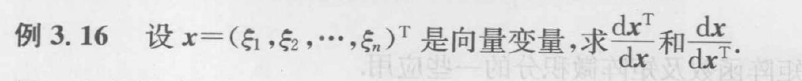
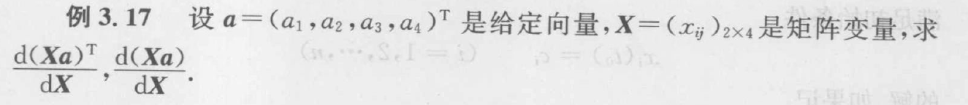
第三章 矩阵分析 矩阵的微分与积分
课堂练习：

Slide 21
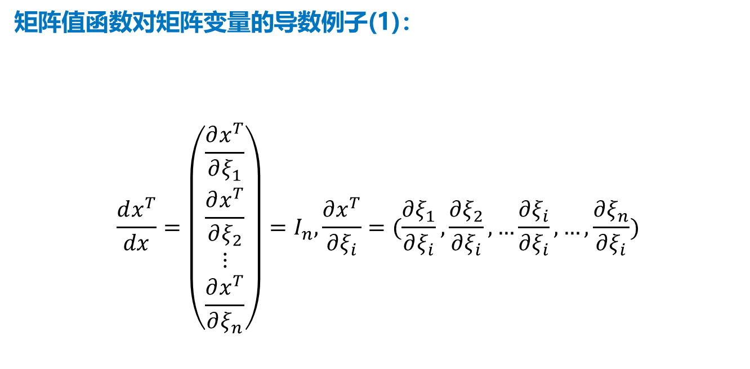

第三章 矩阵分析 矩阵的微分与积分
矩阵值函数对矩阵变量的导数例子(1)：
$$\frac{dx^{T}}{dx}=\left(\begin{matrix}\frac{∂x^{T}}{∂ξ_{1}} \\ \frac{∂x^{T}}{∂ξ_{2}} \\ ⋮ \\ \frac{∂x^{T}}{∂ξ_{n}}\end{matrix}\right)=I_{n}, \frac{∂x^{T}}{∂ξ_{i}}=(\frac{∂ξ_{1}}{∂ξ_{i}},\frac{∂ξ_{2}}{∂ξ_{i}},…\frac{∂ξ_{i}}{∂ξ_{i}},…,\frac{∂ξ_{n}}{∂ξ_{i}})$$
第$i$个元素为1，其余为0

Slide 22


第三章 矩阵分析 矩阵的微分与积分
矩阵值函数对矩阵变量的导数例子(1)：
$$\frac{dx}{dx^{T}}=\left(\frac{∂x}{∂ξ_{1}},\frac{∂x}{∂ξ_{2}},…,\frac{∂x}{∂ξ_{n}}\right)=I_{n},\frac{∂x}{∂ξ_{i}}=\left(\begin{matrix}\begin{aligned}\frac{∂ξ_{1}}{∂ξ_{i}} \\ …\end{aligned} \\ \begin{aligned}\frac{∂ξ_{i}}{∂ξ_{i}} \\ …\end{aligned} \\ \\ \frac{∂ξ_{n}}{∂ξ_{i}}\end{matrix}\right)$$
第$i$个元素为1，其余为0

Slide 23


第三章 矩阵分析 矩阵的微分与积分
矩阵值函数对矩阵变量的导数例子（2）：
令$F\left(X\right)={\left(Xa\right)}^{T}$，则
$$\frac{d(Xa)^{T}}{dX}=\left(\begin{matrix}\frac{∂(Xa)^{T}}{∂x_{11}} & \frac{∂(Xa)^{T}}{∂x_{12}} & \frac{∂(Xa)^{T}}{∂x_{13}} & \frac{∂(Xa)^{T}}{∂x_{14}} \\ \frac{∂(Xa)^{T}}{∂x_{21}} & \frac{∂(Xa)^{T}}{∂x_{22}} & \frac{∂(Xa)^{T}}{∂x_{23}} & \frac{∂(Xa)^{T}}{∂x_{24}}\end{matrix}\right)$$
$$F(X)=(Xa)^{T}=\left(\begin{matrix}\sum_{k=1}^{4}{x_{1k}a_{k}} & ,\sum_{k=1}^{4}{x_{2k}a_{k}}\end{matrix}\right)$$
$$\frac{∂(Xa)^{T}}{∂x_{1i}}=(a_{i},0)$$
$$\frac{∂(Xa)^{T}}{∂x_{2i}}=(0,a_{i})$$
$$i=1,2,3,4$$

Slide 24






第三章 矩阵分析 矩阵的微分与积分
矩阵值函数对矩阵变量的导数例子（2）：
$$a=\left(\begin{matrix}a_{1} \\ a_{2} \\ ⋮ \\ a_{n}\end{matrix}\right)$$
$$X=\left(\begin{matrix}x_{11} & x_{12} & x_{13} & x_{14} \\ x_{21} & x_{22} & x_{23} & x_{24}\end{matrix}\right)$$
$$\frac{∂(Xa)}{∂x_{1i}}={\left(a_{i},0\right)}^{T}$$
$$\frac{∂(Xa)}{∂x_{2i}}={\left(0,a_{i}\right)}^{T}$$
$$i=1,2,3,4$$
$$\frac{d(Xa)}{dX}=\left(\begin{matrix}a_{1} & a_{2} & a_{3} & a_{4} \\ 0 & 0 & 0 & 0 \\ 0 & 0 & 0 & 0 \\ a_{1} & a_{2} & a_{3} & a_{4}\end{matrix}\right)$$
$$\frac{d{\left(Xa\right)}^{T}}{dX}=\left(\begin{matrix}a_{1} & 0 & a_{2} & 0 & a_{3} & 0 & a_{4} & 0 \\ 0 & a_{1} & 0 & a_{2} & 0 & a_{3} & 0 & a_{4}\end{matrix}\right)$$
$$\frac{∂(Xa)^{T}}{∂x_{1i}}=(a_{i},0)$$
$$\frac{∂(Xa)^{T}}{∂x_{2i}}=(0,a_{i})$$
$$i=1,2,3,4$$

Slide 25
03
第三章
矩阵分析
矩阵分析应用举例

Slide 26


第三章 矩阵分析 矩阵分析应用举例
求解一阶线性常系数非齐次微分方程组：首先回顾一下
（1）单个一阶线性常系数非齐次微分方程组
$$\frac{dx}{dt}=a\left(t\right)x+f(t)$$
微分方程是由未知函数$x$、未知函数的导数$\frac{dx}{dt}以及$自变量$t$组成的。
一阶：未知函数的导数是一阶导数；二阶：未知函数的导数是二阶导数
线性： $\frac{dx}{dt}$和$x$均为一次；非线性：
常系数： 如果让$a\left(t\right)$恒等于一个常数$a$
非齐次：$f(t)$不恒等于0；齐次： $f(t)$等于0

Slide 27

第三章 矩阵分析 矩阵分析应用举例
求解一阶线性常系数非齐次微分方程组：首先回顾一下
（1）单个一阶线性常系数非齐次微分方程组
$$\frac{dx}{dt}=a\left(t\right)x+f(t)$$
求解：
第一步：先求该微分方程组对应的齐次方程组，即求解 $\frac{dx}{dt}=a\left(t\right)x$
$$\int{\frac{1}{x}dx}=\int{a\left(t\right)dt}⇒\ln{|x|}+c_{1}=\int{a\left(t\right)dt}$$
$$x=ce^{\int{a\left(t\right)dt}},c=±e^{c_{1}}$$

Slide 28

第三章 矩阵分析 矩阵分析应用举例
求解一阶线性常系数非齐次微分方程组：首先回顾一下
（1）单个一阶线性常系数非齐次微分方程组
$$\frac{dx}{dt}=a\left(t\right)x+f(t)$$
求解：
第二步：求非齐次方程组，要用到常数变易法。其主要思想是齐次方程组的解$x=ce^{\int{a\left(t\right)dt}}$与非齐次方程组的关系是$x=u(t)e^{\int{a\left(t\right)dt}}$，其中$u(t)$是关于$t$的一个函数。
因此，在求出齐次线性方程组后，可以直接将解设为$x=u(t)e^{\int{a\left(t\right)dt}}$，并将该式带入原式中。
$$\frac{dx}{dt}=\frac{du}{dt}e^{\int{a\left(t\right)dt}}+u(t)e^{\int{a\left(t\right)dt}}a\left(t\right)$$
其中不定积分求导等于其的背景函数

Slide 29

第三章 矩阵分析 矩阵分析应用举例
求解一阶线性常系数非齐次微分方程组：首先回顾一下
（1）单个一阶线性常系数非齐次微分方程组:$\frac{dx}{dt}=a\left(t\right)x+f(t)$
求解： $x=u(t)e^{\int{a\left(t\right)dt}}$
$$\frac{dx}{dt}=\frac{du}{dt}e^{\int{a\left(t\right)dt}}+u\left(t\right)e^{\int{a\left(t\right)dt}}a\left(t\right)=a\left(t\right)x+f(t)$$
$$f\left(t\right)=\frac{du}{dt}e^{\int{a\left(t\right)dt}}⇔du=f(t)e^{−\int{a\left(t\right)dt}}dt$$
$$u=\int{f(t)e^{−\int{a\left(t\right)dt}}dt}$$
$$x=e^{\int{a\left(t\right)dt}}\left(\int{f\left(t\right)e^{−\int{a\left(t\right)dt}}dt}+c\right)⇔x=ce^{\int{a\left(t\right)dt}}+e^{\int{a\left(t\right)dt}}\int{f\left(t\right)e^{−\int{a\left(t\right)dt}}dt}$$
齐次线性方程组的通解
非齐次线性方程组的特解

Slide 30







第三章 矩阵分析 矩阵分析应用举例
一阶齐次线性常系数微分方程组的求解：推广到多个方程
$$\left\{\begin{matrix}\begin{aligned}\frac{dx_{1}(t)}{dt}=a_{11}x_{1}\left(t\right)+a_{12}x_{2}\left(t\right)+…+a_{1n}x_{n}(t) \\ \frac{dx_{2}(t)}{dt}=a_{21}x_{1}\left(t\right)+a_{22}x_{2}\left(t\right)+…+a_{2n}x_{n}(t) \\ ………\end{aligned} \\ \frac{dx_{n}(t)}{dt}=a_{n1}x_{1}\left(t\right)+a_{n2}x_{2}\left(t\right)+…+a_{nn}x_{n}(t)\end{matrix}\right.$$
$$A=\left(\begin{matrix}a_{11} & … & a_{1n} \\ ⋮ & ⋱ & ⋮ \\ a_{n1} & ⋯ & a_{nn}\end{matrix}\right)$$
记
$$x(t)=\left(\begin{matrix}x_{1}(t) \\ x_{2}(t) \\ ⋮ \\ x_{n}(t)\end{matrix}\right)$$
则上述方程组可写成矩阵形式：$\frac{dx(t)}{dt}=Ax(t)$
$$\left\{\begin{aligned}\frac{dx(t)}{dt}=Ax(t) \\ x\left(t_{0}\right)=c\begin{matrix} \\ \end{matrix}\end{aligned}\right.$$
其中$c={\left(x_{1}\left(t_{0}\right),…,x_{n}\left(t_{0}\right)\right)}^{T}$为一$n$维向量，为初始条件
$$x(t)=e^{A(t−t_{0})}c$$
$$x(t)=e^{A(t−t_{0})}c$$

Slide 31

第三章 矩阵分析 矩阵分析应用举例
一阶齐次线性常系数微分方程组的求解：推广到多个方程
边界条件不一样，就有不一样的通解表达式
$$x(t)=e^{A(t−t_{0})}c$$

Slide 32






第三章 矩阵分析 矩阵分析应用举例
一阶非齐次线性常系数微分方程组的求解:
$$x(t)=\left(\begin{matrix}x_{1}(t) \\ x_{2}(t) \\ ⋮ \\ x_{n}(t)\end{matrix}\right)$$
$$\left\{\begin{matrix}\frac{dx(t)}{dt}=Ax(t)+f(t) \\ x(t_{0})=c\end{matrix}\right.$$
$$A=\left(\begin{matrix}a_{11} & … & a_{1n} \\ ⋮ & ⋱ & ⋮ \\ a_{n1} & ⋯ & a_{nn}\end{matrix}\right)$$
记
其中$c$为一$n$维向量，$f\left(t\right)={\left(f_{1}\left(t\right),…,f_{n}\left(t\right)\right)}^{T}$
$$\frac{dx(t)}{dt}−Ax(t)=f(t)⇔e^{−At}\left(\frac{dx(t)}{dt}−Ax(t)\right)=e^{−At}f(t)⇔\frac{d}{dt}\left(e^{−At}x(t)\right)=e^{−At}f(t)$$
$$e^{−At}x(t)−e^{−At_{0}}x(t_{0})=\int_{t_{0}}^{t}{e^{−Aτ}f(τ)dτ}⇔\int_{t_{0}}^{t}{\frac{d}{dτ}\left(e^{−Aτ}x(τ)\right)}dτ=\int_{t_{0}}^{t}{e^{−Aτ}f(τ)dτ}$$
$$x(t)=e^{A(t−t_{0})}c+e^{At}\int_{t_{0}}^{t}{e^{−Aτ}f(τ)dτ}$$

Slide 33




第三章 矩阵分析 矩阵分析应用举例
一阶齐次线性常系数微分方程组的求解：例题(作业)
第一题：
第三题：
第二题：
第四题：
第五题：自创题
$$x(t)=e^{A(t−t_{0})}c$$

Slide 34

第三章 矩阵分析 矩阵分析应用举例
一阶齐次线性常系数微分方程组的求解：例题(作业)
$e^{At}$怎么算？算出其特征值， $e^{At}=P^{−1}diag\left(λ_{1},…,λ_{n}\right)P$
$$x(t)=e^{A(t−t_{0})}c$$

Slide 35








第三章 矩阵分析 矩阵分析应用举例
一阶齐次线性常系数微分方程组的求解例子：
$$\left\{\begin{matrix}\begin{aligned}\frac{dx_{1}(t)}{dt}=−x_{1}\left(t\right)+x_{3}\left(t\right) \\ \frac{dx_{2}(t)}{dt}=x_{1}\left(t\right)+2x_{2}\left(t\right) \\ \frac{dx_{3}(t)}{dt}=−4x_{1}\left(t\right)+3x_{3}\left(t\right) \\ x_{1}\left(0\right)=1,x_{2}\left(0\right)=0,x_{3}\left(0\right)=1\end{aligned} \\ \end{matrix}\right.$$
$$x(t)=\left(\begin{aligned}x_{1}(t) \\ x_{2}(t) \\ x_{3}(t)\end{aligned}\right)$$
$$A=\left(\begin{matrix}−1 & 0 & 1 \\ 1 & 2 & 0 \\ −4 & 0 & 3\end{matrix}\right)$$
令
$$c=\left(\begin{aligned}1 \\ 0 \\ 1\end{aligned}\right)$$
$$x(t)=e^{A(t−t_{0})}c$$
$$\left\{\begin{matrix}\frac{dx(t)}{dt}=Ax(t) \\ x(0)=c\end{matrix}\right.$$
$$e^{At}=\left(\begin{matrix}e^{t}−2te^{t} & 0 & te^{t} \\ −e^{2t}+e^{t}+2te^{t} & e^{2t} & e^{2t}−e^{t}−te^{t} \\ −4te^{t} & 0 & e^{t}+2te^{t}\end{matrix}\right)$$
则
$$x\left(t\right)=e^{At}c=\left(\begin{aligned}e^{t}−te^{t} \\ te^{t} \\ e^{t}−2te^{t}\end{aligned}\right)$$

Slide 36






第三章 矩阵分析 矩阵分析应用举例
一阶非齐次线性常系数微分方程组的例子：
$$\left\{\begin{matrix}\begin{aligned}\frac{dx_{1}(t)}{dt}=−x_{1}\left(t\right)+x_{3}\left(t\right)+1 \\ \frac{dx_{2}(t)}{dt}=x_{1}\left(t\right)+2x_{2}\left(t\right)−1 \\ \frac{dx_{3}(t)}{dt}=−4x_{1}\left(t\right)+3x_{3}\left(t\right)+2 \\ x_{1}\left(0\right)=1,x_{2}\left(0\right)=0,x_{3}\left(0\right)=1\end{aligned} \\ \end{matrix}\right.$$
$$x(t)=\left(\begin{aligned}x_{1}(t) \\ x_{2}(t) \\ x_{3}(t)\end{aligned}\right)$$
$$A=\left(\begin{matrix}−1 & 0 & 1 \\ 1 & 2 & 0 \\ −4 & 0 & 3\end{matrix}\right)$$
令
$$c=\left(\begin{aligned}1 \\ 0 \\ 1\end{aligned}\right)$$
$$f\left(t\right)=\left(\begin{aligned}1 \\ −1 \\ 2\end{aligned}\right)$$
$$\left\{\begin{matrix}\frac{dx(t)}{dt}=Ax\left(t\right)+f(t) \\ x(0)=c\end{matrix}\right.$$
$$e^{At}=\left(\begin{matrix}e^{t}−2te^{t} & 0 & te^{t} \\ −e^{2t}+e^{t}+2te^{t} & e^{2t} & e^{2t}−e^{t}−te^{t} \\ −4te^{t} & 0 & e^{t}+2te^{t}\end{matrix}\right)$$
则
$$x\left(t\right)=e^{At}c=\left(\begin{aligned}e^{t}−te^{t} \\ te^{t} \\ e^{t}−2te^{t}\end{aligned}\right)$$
$$x(t)=e^{A(t−t_{0})}c+e^{At}\int_{t_{0}}^{t}{e^{−Aτ}f(τ)dτ}$$

Slide 37


第三章 矩阵分析 矩阵分析应用举例
一阶线性常系数齐次微分方程组的求解例子：
$$\int_{0}^{t}{e^{−Aτ}f(τ)dτ}=\int_{0}^{t}{\left(\begin{aligned}e^{−τ} \\ −e^{−τ} \\ 2e^{−τ}\end{aligned}\right)dτ}=\left(\begin{aligned}1−e^{−t} \\ −{1+e}^{−t} \\ 2−2e^{−t}\end{aligned}\right)$$
$$x\left(t\right)=e^{A\left(t−t_{0}\right)}c+e^{At}\int_{t_{0}}^{t}{e^{−Aτ}f\left(τ\right)dτ}=\left(\begin{aligned}\left(2−t\right)e^{t}−1 \\ {(t−1)e}^{t}+1 \\ \left(3−2t\right)e^{−t}−2\end{aligned}\right)$$

Slide 38

第三章 矩阵分析 矩阵分析应用举例
一阶齐次线性常系数微分方程组的求解：例题(作业)
$$x(t)=e^{A(t−t_{0})}c$$

Slide 39

第三章 矩阵分析 矩阵分析应用举例
Lyapunov矩阵方程：在控制论与系统理论中
设矩阵$A∈C^{n×n},B∈C^{m×m},X∈C^{n×m},F∈C^{m×n}$。称矩阵方程$AX+XB=F$为Lyapunov（李亚普诺夫）方程。
Lyapunov方程的解及有解的条件：
如果$A$和$B$的所有特征值都具有负实部，则该方程组有唯一解：
$$X=−\int_{0}^{+∞}{e^{At}Fe^{Bt}dt}$$
Lyapunov矩阵方程推论：
设$A,F∈C^{n×n}$，且$A$的所有特征值具有负实部，则矩阵方程$AX+XA^{H}=−F$的唯一解为：
$$X=\int_{0}^{+∞}{e^{At}Fe^{A^{H}t}dt}$$
如果$F是$Hermite正定矩阵，则$X$也是Hermite正定矩阵。

Slide 40

第三章 矩阵分析 矩阵分析应用举例
Lyapunov矩阵方程推论：
设矩阵$A∈C^{n×n},B∈C^{m×m},X(t)∈C^{n×m},F∈C^{n×m}$，且如果$A$和$B$的所有特征值都具有负实部，则矩阵微分方程组：
$$\left\{\begin{matrix}\frac{dX(t)}{dt}=AX(t)+X(t)B \\ x(0)=F\end{matrix}\right.$$
的解为
$$X(t)=e^{At}Fe^{Bt}$$

Slide 41

第三章 矩阵分析 矩阵分析应用举例
在矩阵论实际应用中，最小二乘法是一种很重要的方法。因为实验有误差，数据有偏差，如何在纷乱复杂的环境中找到最优选择，最小二乘法就是解决该问题的一种重要方法
最小二乘问题：
设$A∈R^{m×n},b∈R^{m}$。当线性方程组$Ax=b$无解时，则对任意$x∈R^{n}$都有$Ax−b≠0$。目标是求向量$x_{0}∈R$使${\left\|Ax_{0}−b\right\|}_{2}$达到最小，即
$${\left\|Ax_{0}−b\right\|}_{2}=\min_{x∈R^{n}}{{\left\|Ax−b\right\|}_{2}}$$
称这个问题为最小二乘问题，称$x_{0}$为矛盾方程组$Ax=b$的最小二乘解
定理：
设$A∈R^{m×n},b∈R^{m}$。若$x_{0}$为$Ax=b$的最小二乘解，则$x_{0}$为下列方程组
$$A^{T}Ax=A^{T}b$$
的解，称该方程组为$Ax=b$的法方程组。
有解的条件是$A$的行列式不等于0，𝐴𝑥要尽量接近b

Slide 42

第三章 矩阵分析 矩阵分析应用举例
证明：
由于
$$f\left(x\right)={\left\|Ax−b\right\|}_{2}^{2}={\left(Ax−b\right)}^{T}\left(Ax−b\right)$$
$$=x^{T}A^{T}Ax−x^{T}A^{T}b−b^{T}Ax+b^{T}b$$
$$=x^{T}A^{T}Ax−2x^{T}A^{T}b+b^{T}b$$
当$x_{0}$为$Ax=b$的最小二乘解时，它是$f(x)$的极小值点，从而
$${\left.\frac{df}{dx}\right|}_{x_{0}}=0$$
而$\frac{df}{dx}=2A^{T}Ax−2A^{T}b$
故有$A^{T}Ax_{0}=A^{T}b$
Notes:
在矩阵论实际应用中，最小二乘法是一种很重要的方法。因为实验有误差，数据有偏差，如何在纷乱复杂的环境中找到最优选择，最小二乘法就是解决该问题的一种重要方法

Slide 43



谢谢大家！

